Slide 1
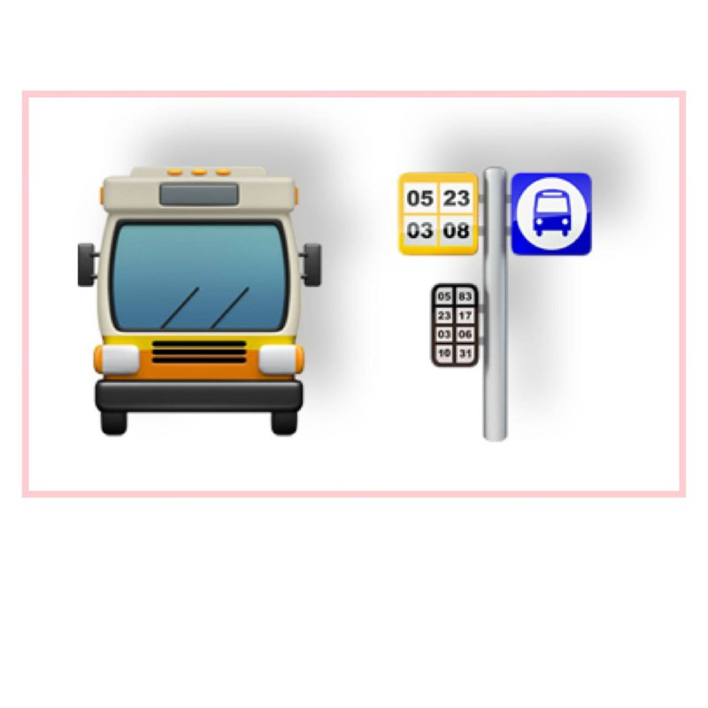
Разработаны рекомендации по организации перевозки автобусами, трамваями или троллейбусами лица, не достигшего возраста шестнадцати лет, не подтвердившего оплату проезда
Согласно рекомендациям Министерства транспорта Российской Федерации от 07.09.2023 № Д3/28400-ИС, в случае отказа лица, не достигшего возраста 16 лет, от подтверждения оплаты проезда и предоставления документа, удостоверяющего личность, целесообразно реализовать следующее:
создание государственного или муниципального учреждения, уполномоченного на осуществление проверки подтверждения оплаты проезда, перевозки багажа, провоза ручной клади по маршрутам регулярных перевозок в городском, пригородном и междугородном сообщении
обеспечение оснащения подвижного состава городского наземного транспорта системами видеонаблюдения
обеспечение удобства оплаты перевозки пассажира и багажа в транспортном средстве
организация оперативного взаимодействия с органами внутренних дел, войск национальной гвардии в целях применения мер воздействия на лиц, не обеспечивающих соблюдение закона
проведение предрейсового инструктажа работников перевозчика, уполномоченных на осуществление проверки подтверждения оплаты проезда, перевозки багажа, провоза ручной клади, а также должностных лиц органа исполнительной власти субъекта РФ, должностного лица органа местного самоуправления либо должностного лица подведомственного такому органу государственного или муниципального учреждения, уполномоченного на осуществление проверки подтверждения оплаты проезда, перевозки багажа, провоза ручной клади по маршрутам регулярных перевозок в городском, пригородном и междугородном сообщении, установленным в границах соответствующего субъекта РФ, о порядке действия в случае обнаружения в транспортном средстве лица, нарушившего порядок подтверждения оплаты проезда
организация рейдовых мероприятий уполномоченными лицами совместно с сотрудниками органов внутренних дел, войск национальной гвардии в местах высадки пассажиров с целью пресечения нарушения порядка оплаты проезда путем задержания лиц, нарушивших такой порядок, и составления материалов об административном правонарушении
выдача учащимся общеобразовательных учреждений карт школьника, позволяющих использовать их для установления личности учащегося. Организация взаимодействия с образовательными учреждениями, комиссиями по делам несовершеннолетних для проведения профилактической работы с родителями, а также привлечения их к административной ответственности за ненадлежащее исполнение родительских обязанностей

